Slide 1
Josef
19.März

Slide 2
Josef war Bauhandwerker
Er baute Häuser aus Holz und Stein.

Slide 3
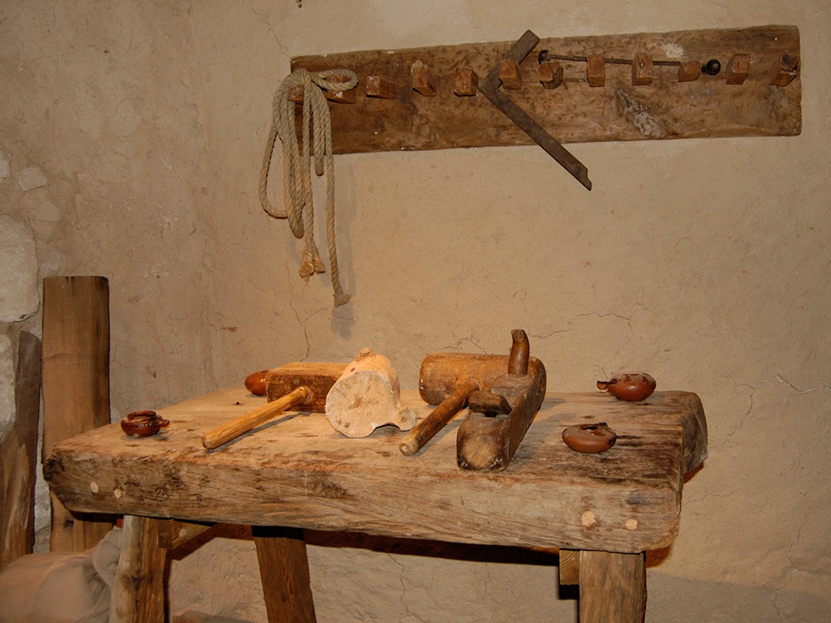

Slide 4
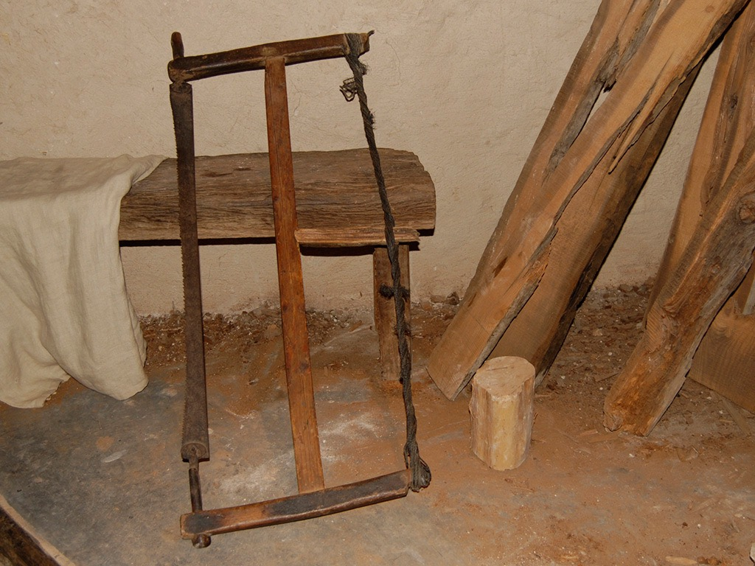

Slide 5
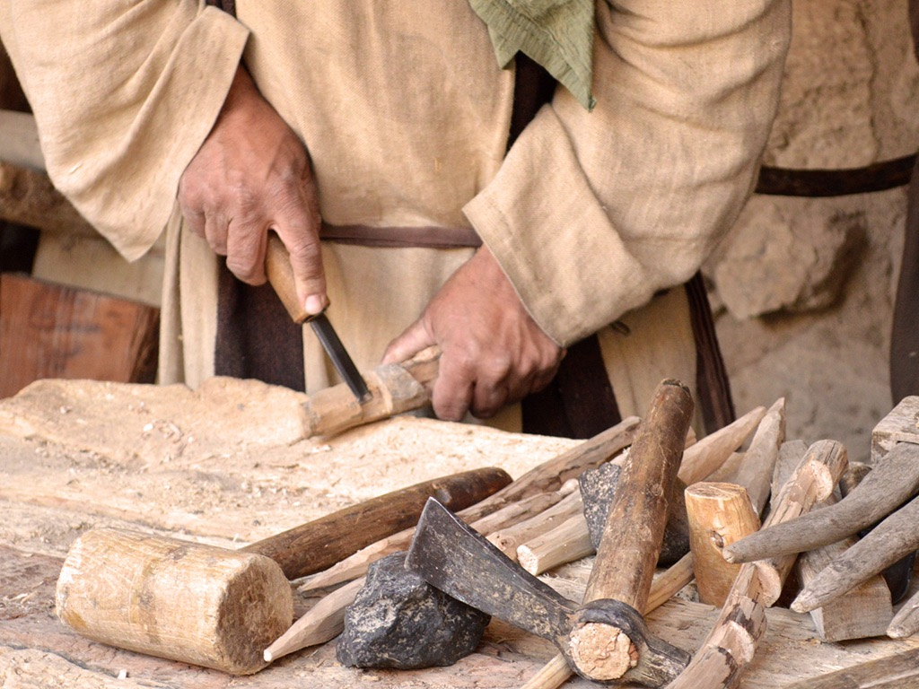

Slide 6
Maria, Jesu Mutter, war mit Josef verlobt.
Josef stammte von König David ab.

Slide 7
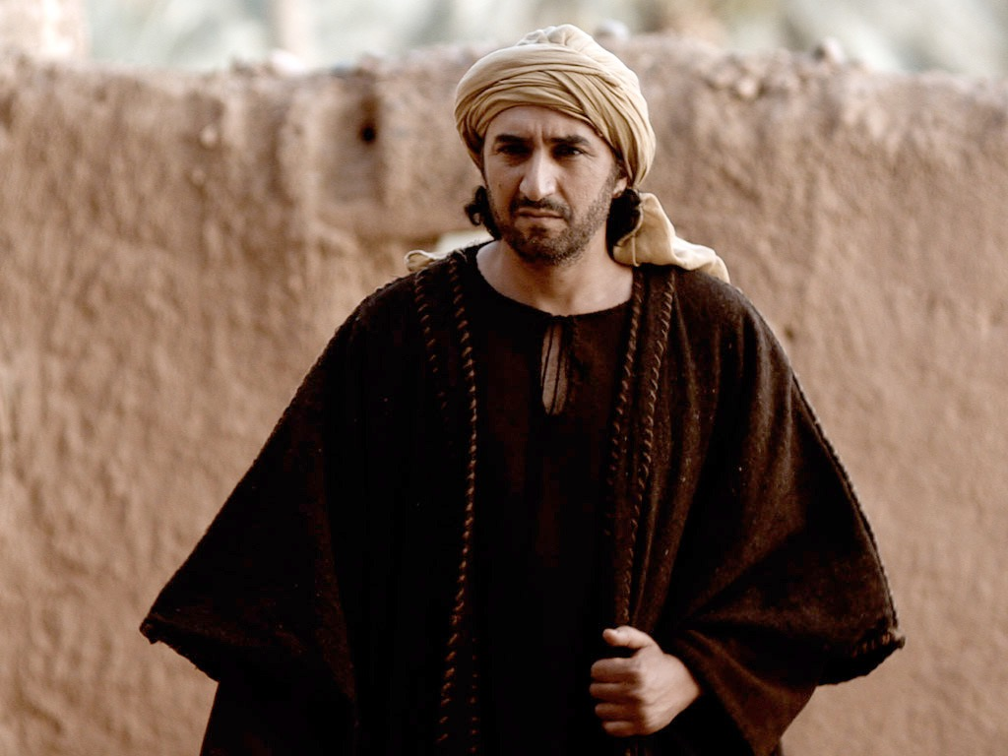

Slide 8
Josef bemerkte, dass Maria schwanger war. Weil das Kind nicht von ihm war, wollte er sich in aller Stille von Maria trennen.

Slide 9
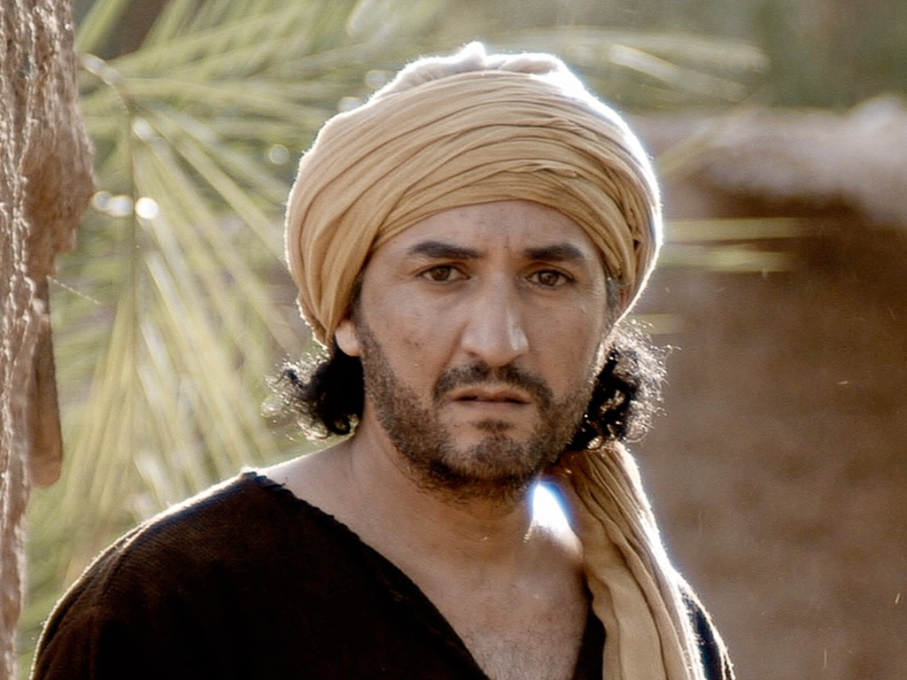

Slide 10
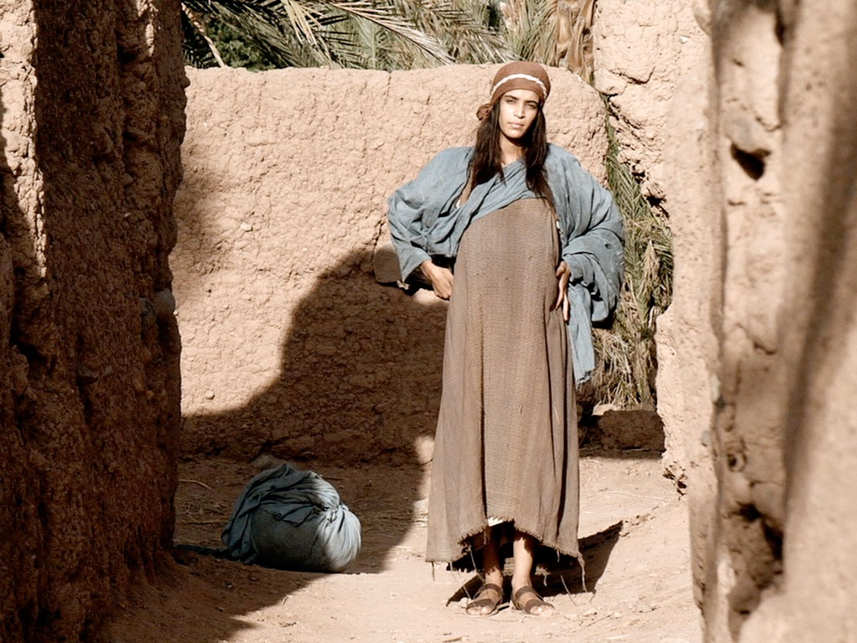

Slide 11
Da erschien Josef ein Engel im Traum.

Slide 12
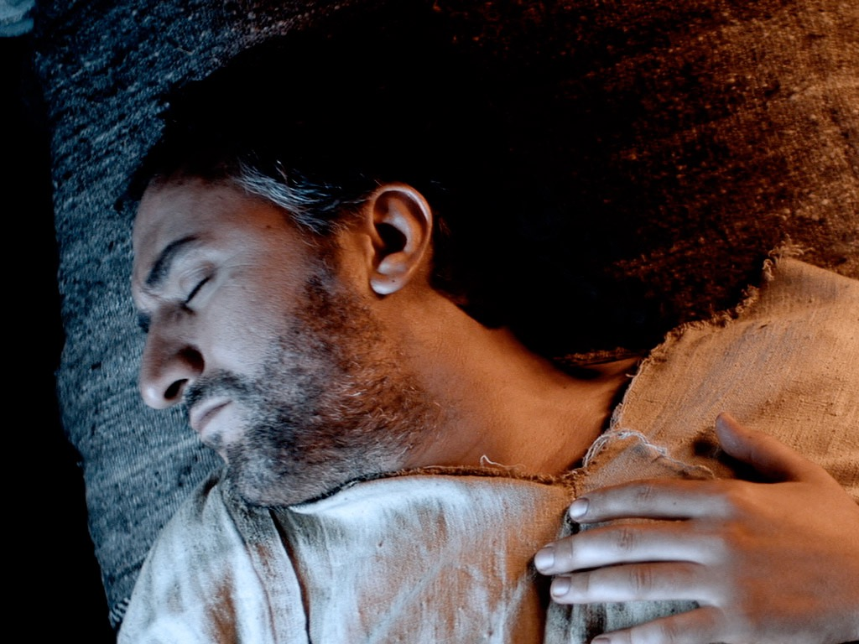

Slide 13
Der Engel sagte: Nimm Maria zur Frau. Das Kind ist vom Heiligen Geist. Es wird ein Sohn. Gib ihm den Namen Jesus.

Slide 14
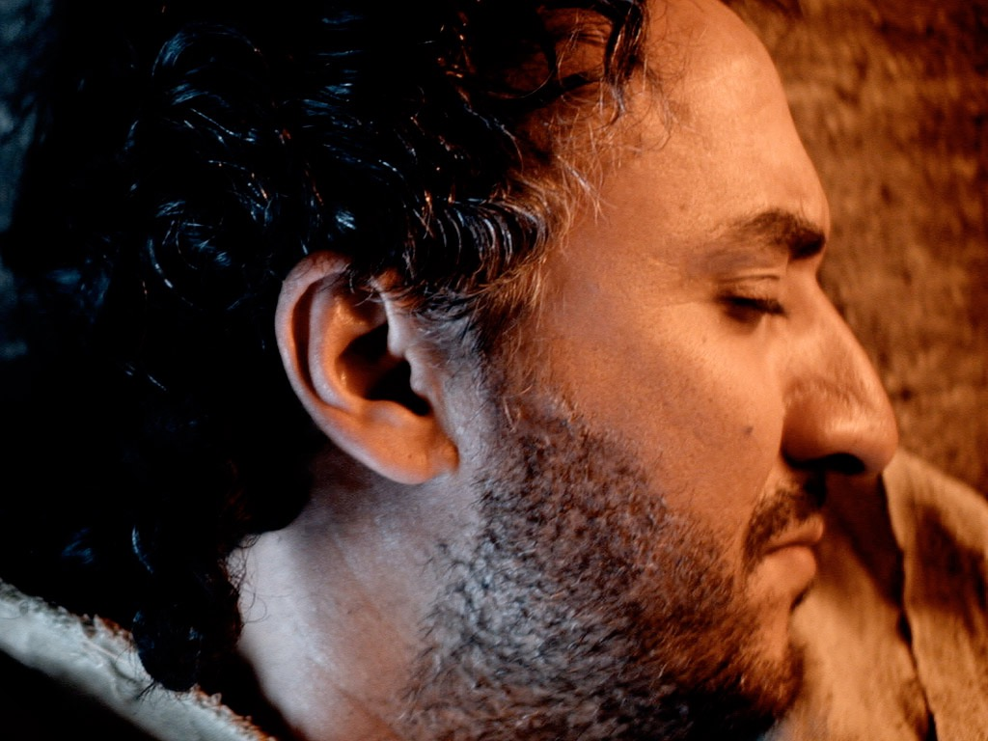

Slide 15
Als Josef erwachte, tat er,
was der Engel ihm gesagt hatte.

Slide 16
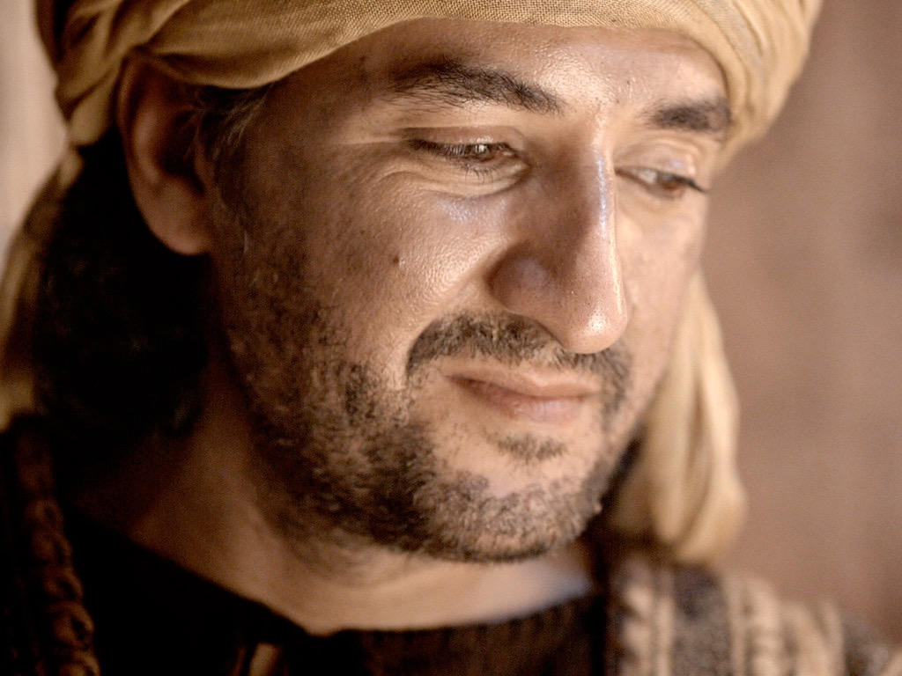

Slide 17
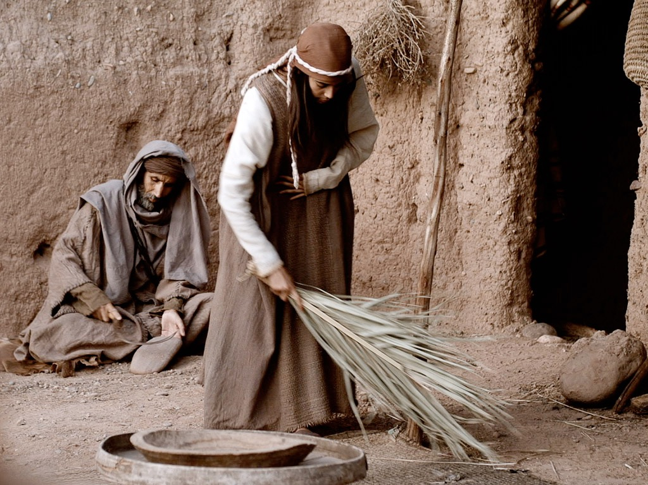

Slide 18
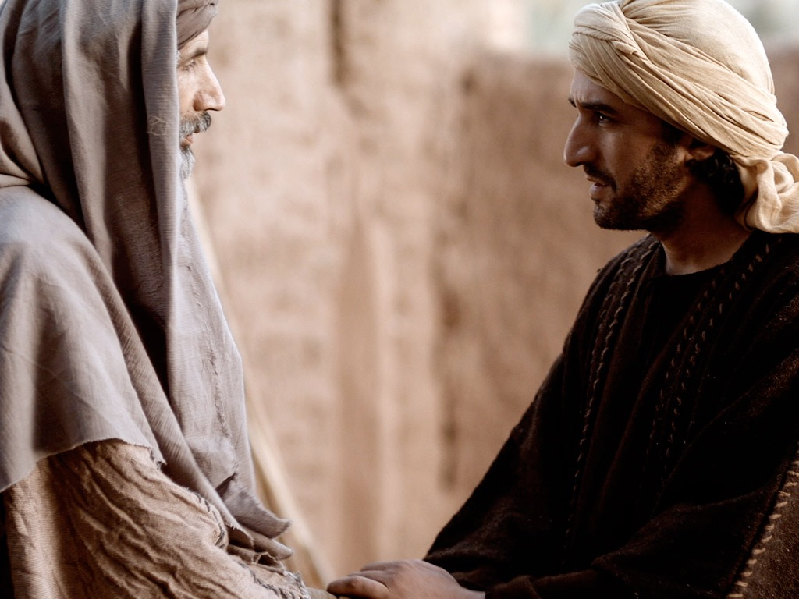

Slide 19
und holte sie zu sich.
Josef nahm
Maria zur Frau

Slide 20
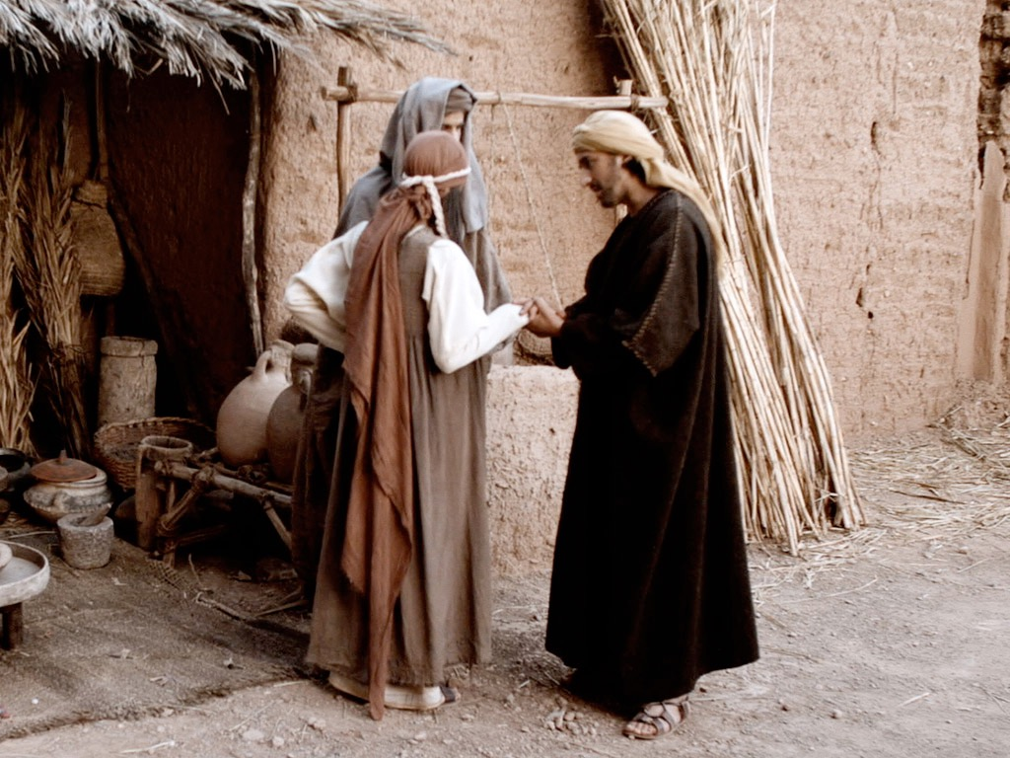

Slide 21
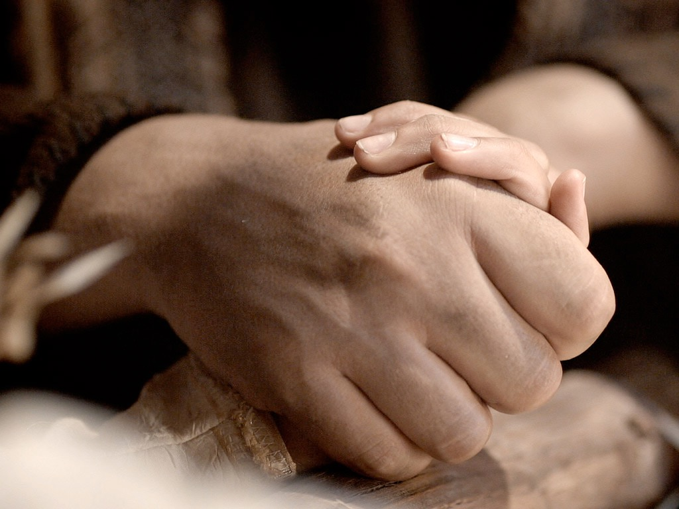

Slide 22
Kaiser Augustus befahl, dass alle Menschen sich in Steuerlisten eintragen mussten.
Deshalb ging Josef mit Maria von Nazareth nach Bethlehem in die Stadt Davids.

Slide 23
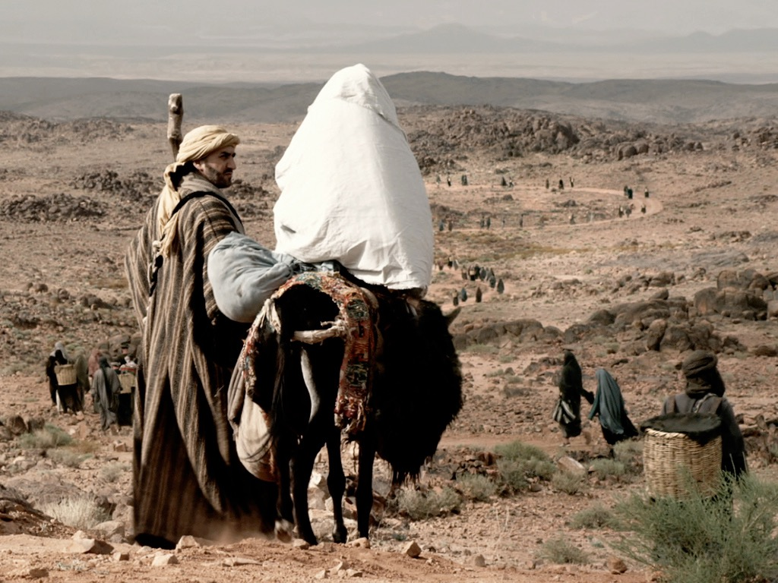

Slide 24
Maria gebar dort ihren Sohn, den Erstgeborenen,
wickelte ihn in Windeln und legte ihn in eine Krippe, weil in der Herberge kein Platz war.

Slide 25
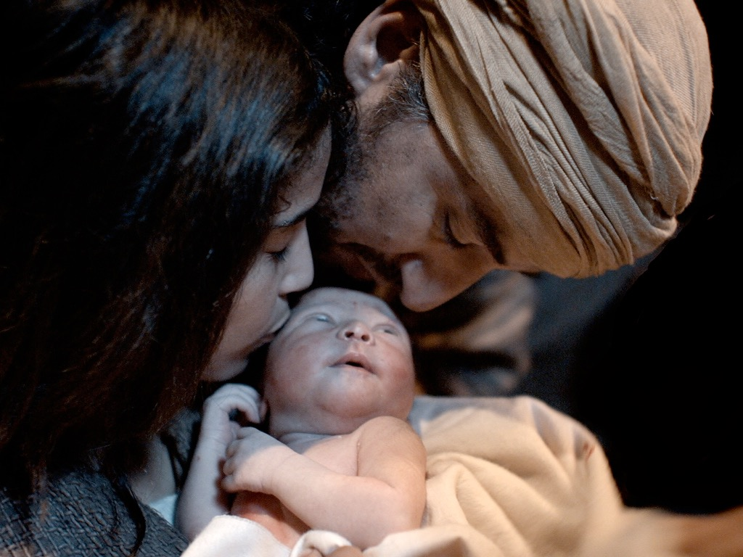

Slide 26
Hirten besuchten Josef, Maria und Jesus.

Slide 27
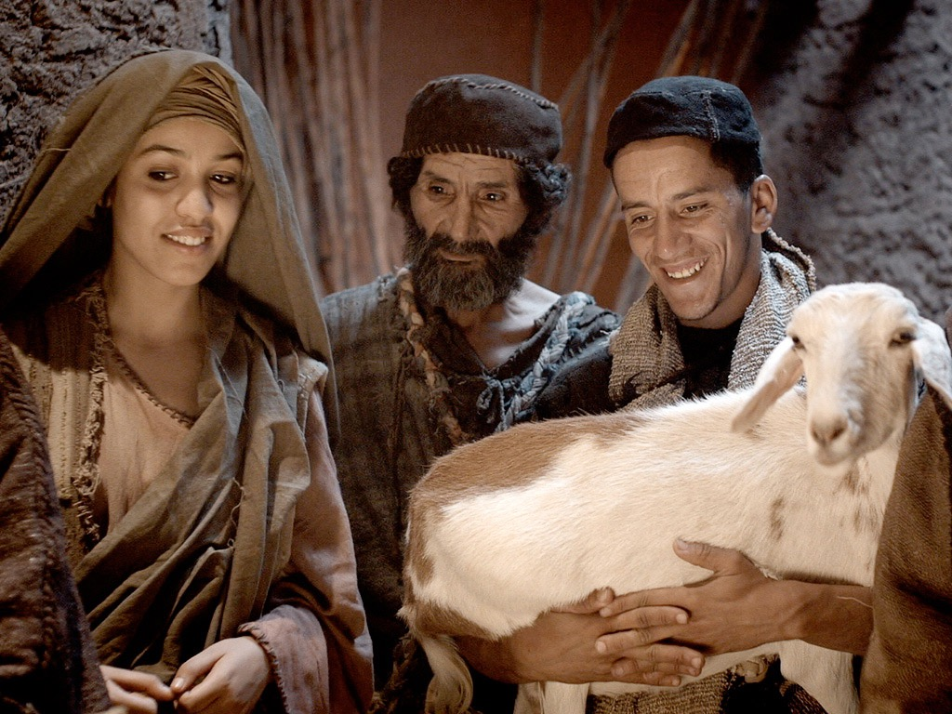

Slide 28
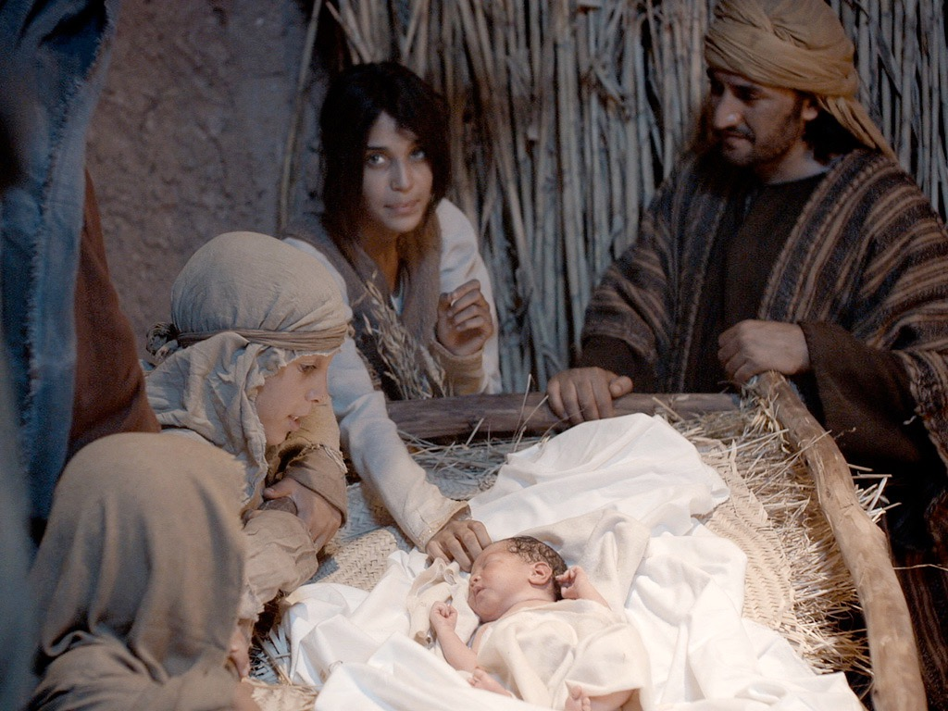

Slide 29
Josef und Maria brachten Jesus in den Tempel
nach Jerusalem wie es das Gesetz damals verlangte.

Slide 30
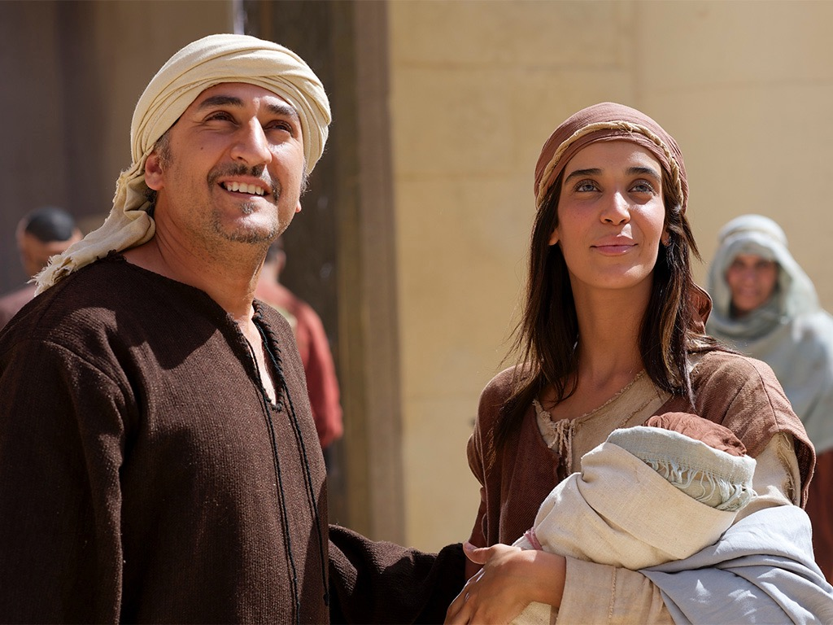

Slide 31
Sie brachten Tauben
als Opfer dar.

Slide 32
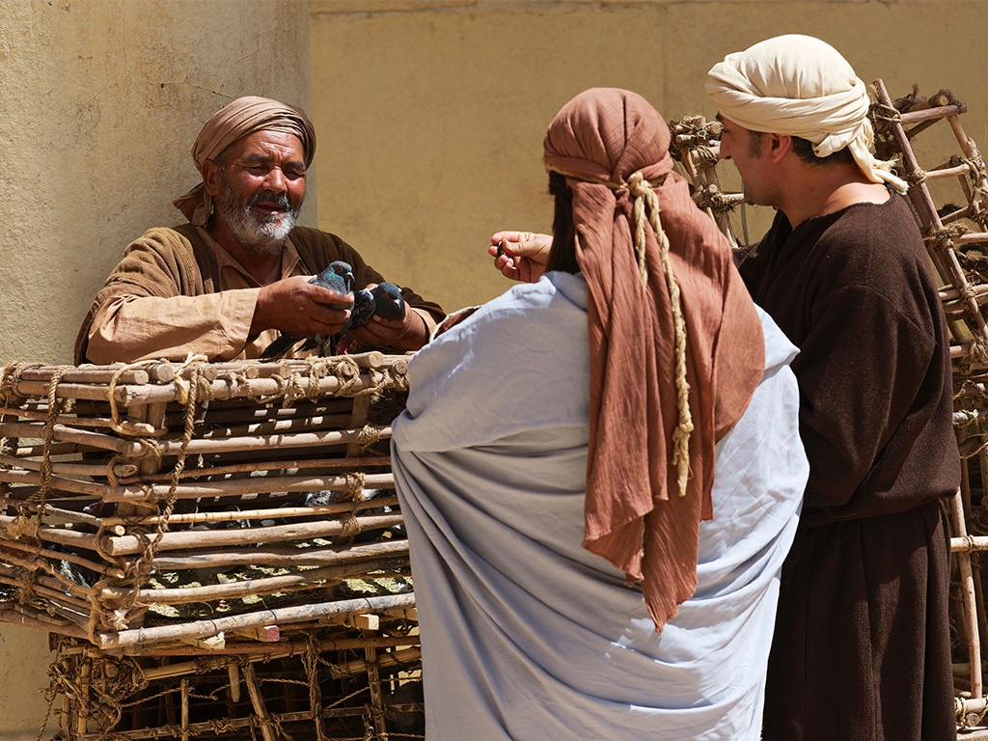

Slide 33
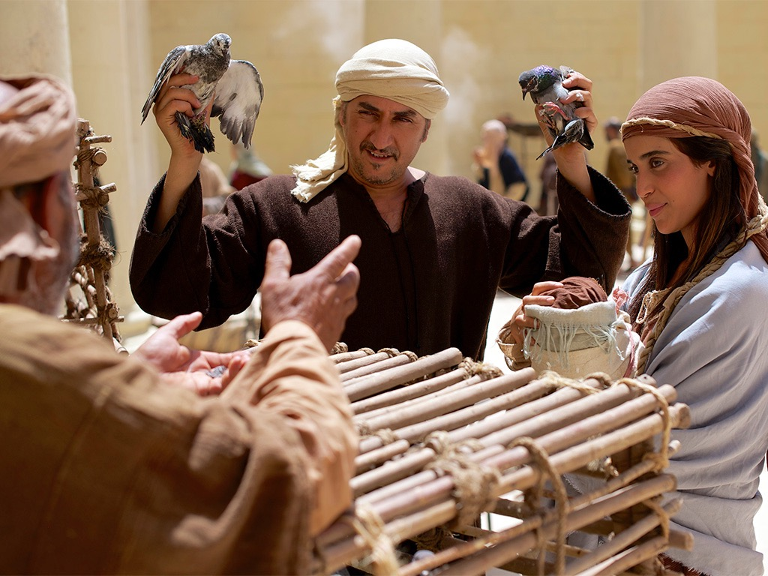

Slide 34
Simeon und Hanna,
zwei alte Menschen,
sahen Josef und Maria, nahmen Jesus auf den Arm, lobten Gott und sagten: Jesus ist das Licht der Welt.

Slide 35
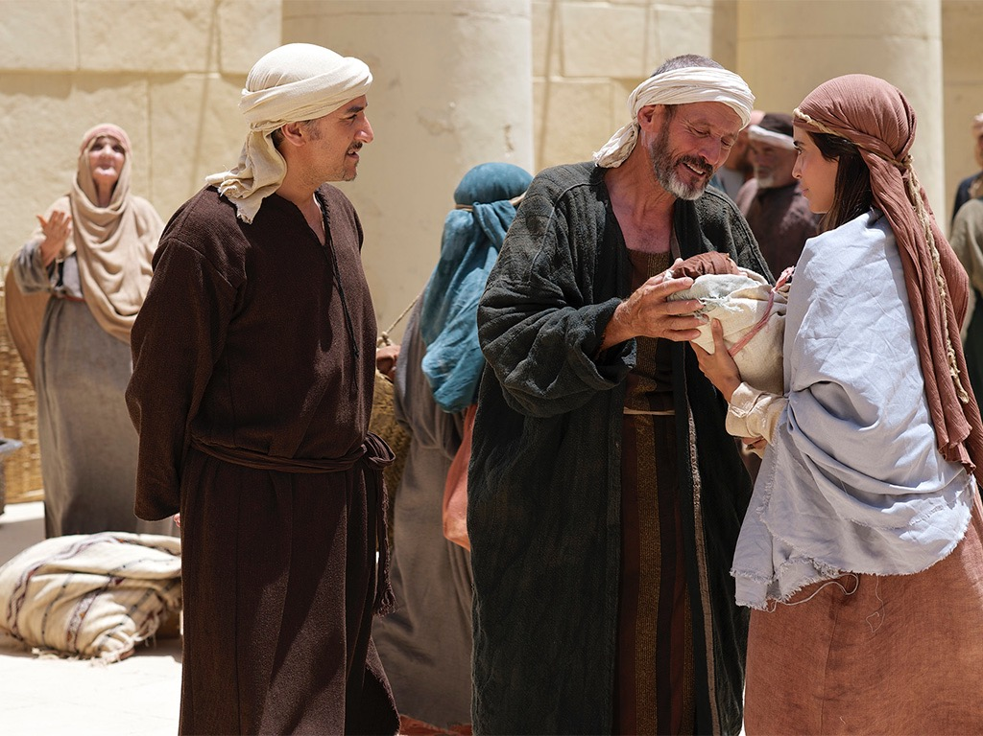

Slide 36
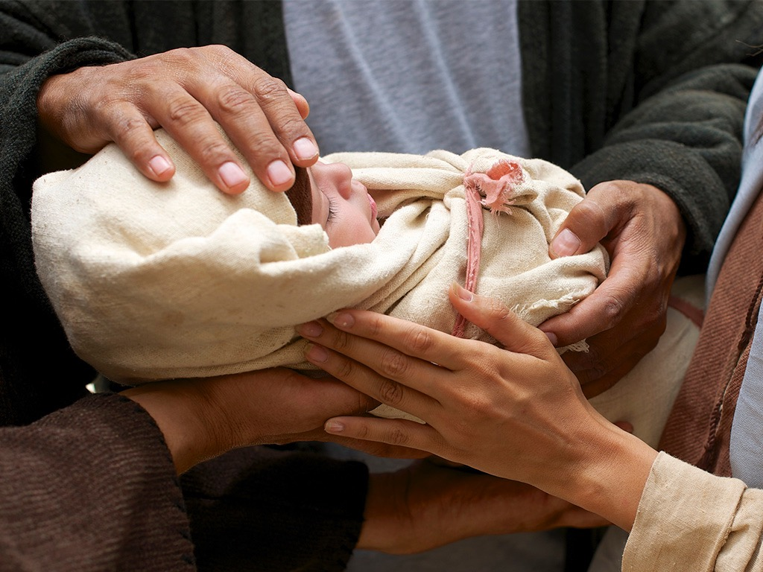

Slide 37
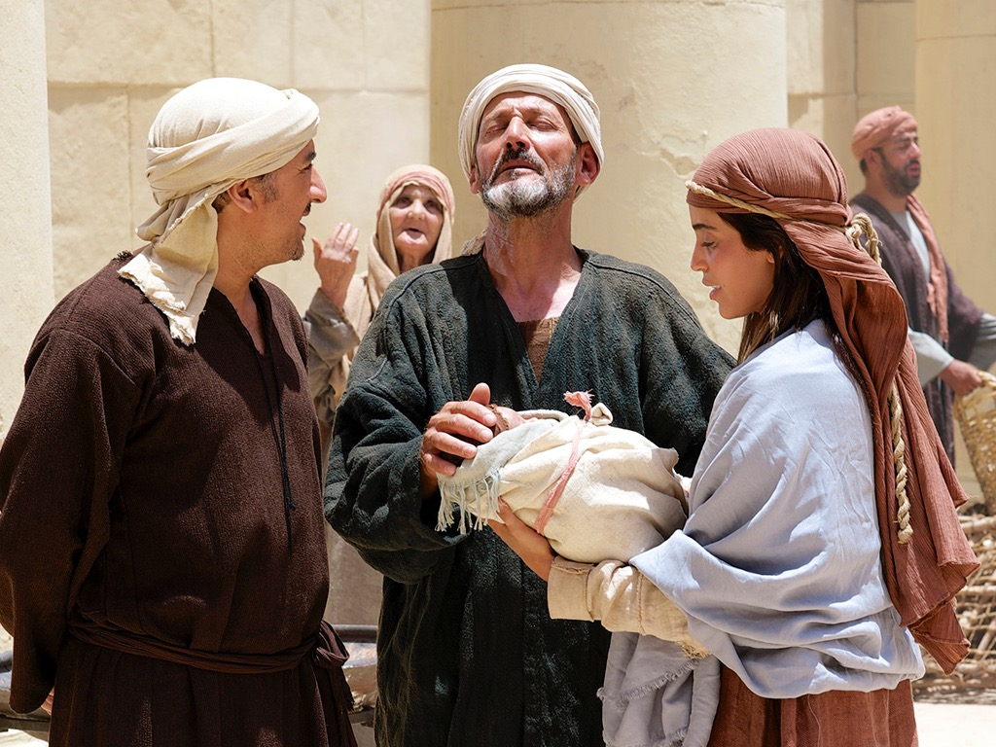

Slide 38
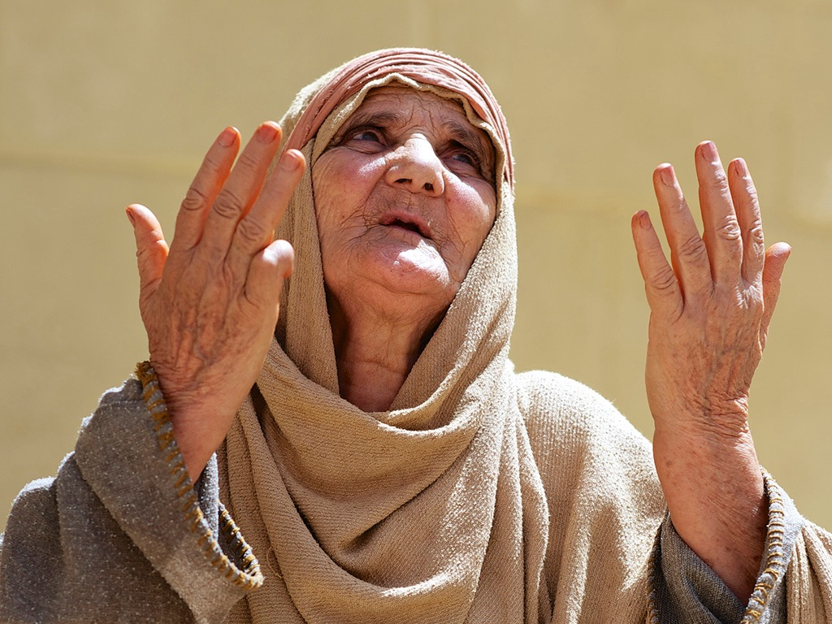

Slide 39
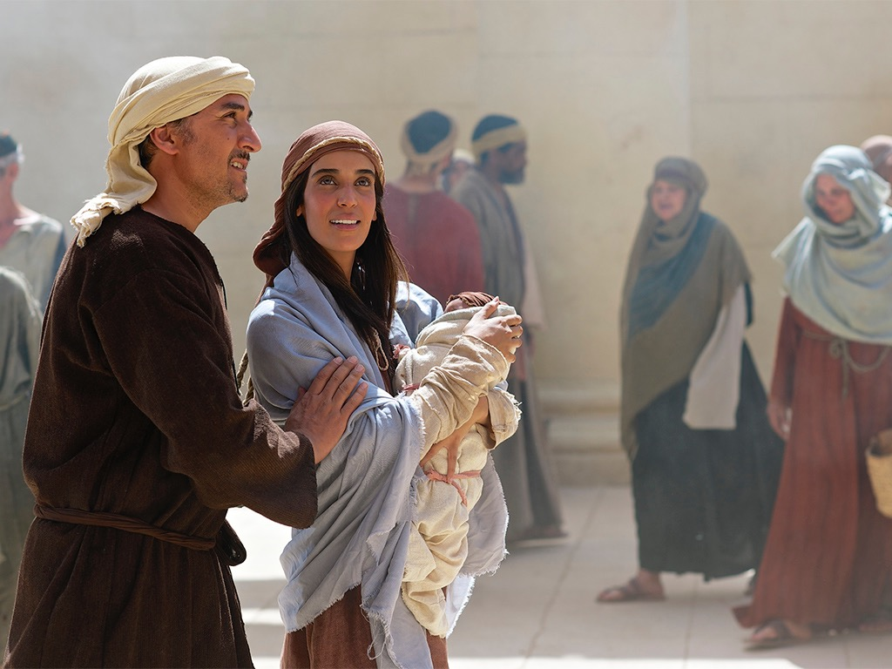

Slide 40
Sternforscher kamen
und brachten Gold Weihrauch und Myrrhe.

Slide 41
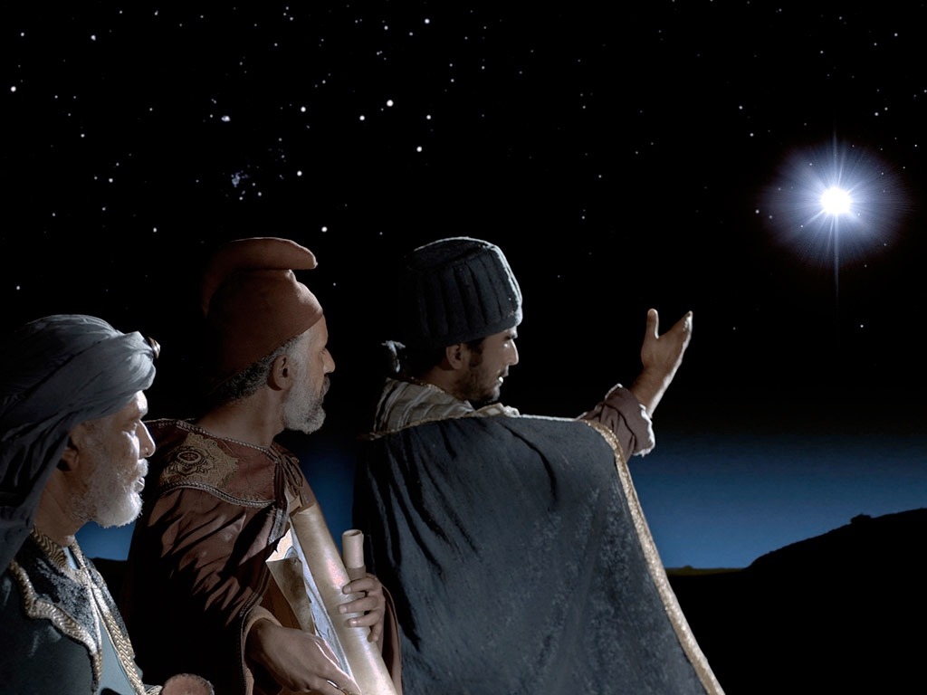

Slide 42
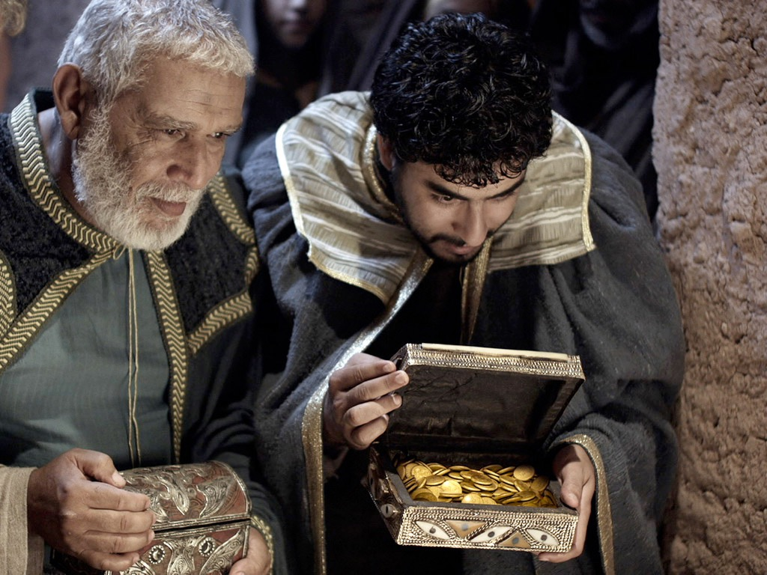

Slide 43
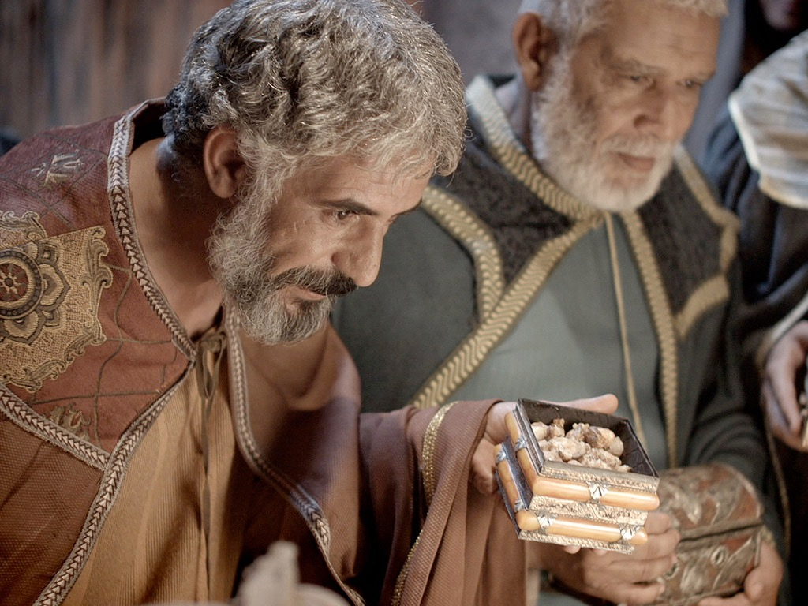

Slide 44
Als die Sternforscher wieder gegangen waren,
erschien Josef ein Engel im Traum.

Slide 45
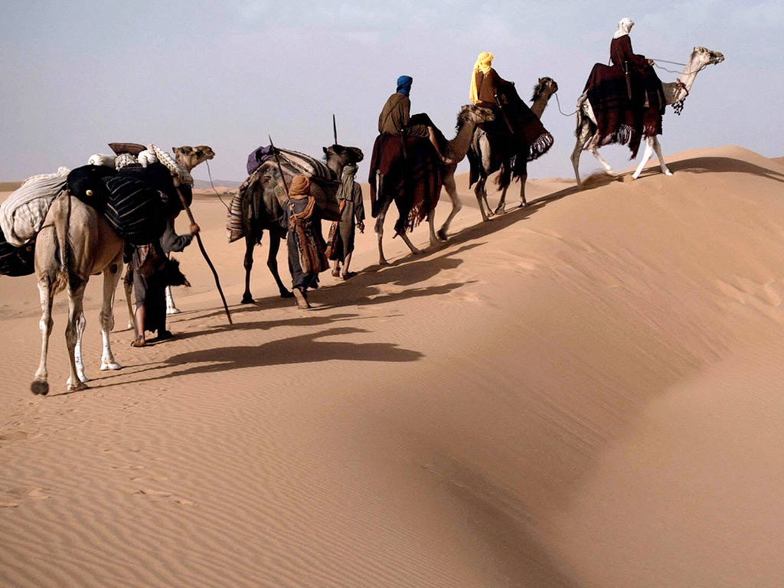

Slide 46
Der Engel sagte: Herodes will das Kind töten.
Nimm die Mutter und das Kind und flieh nach Ägypten.

Slide 47
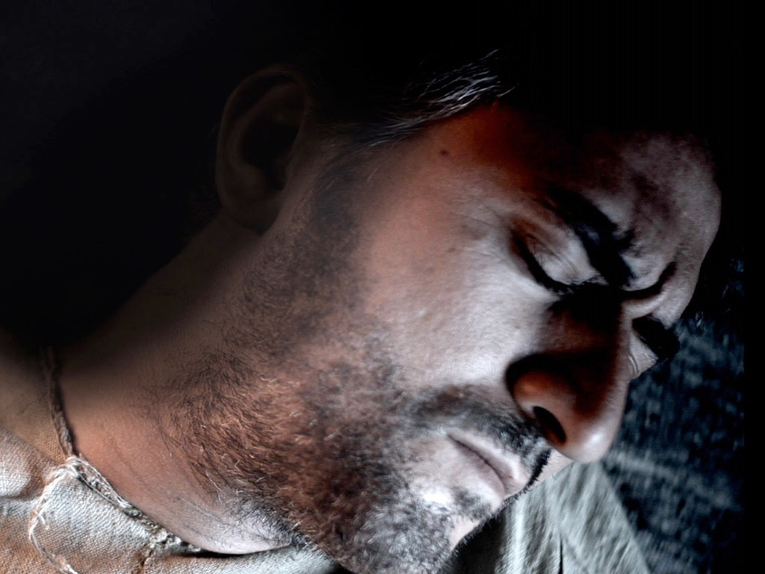

Slide 48
Da stand Josef auf und floh in der Nacht
mit Maria und Jesus nach Ägypten.

Slide 49
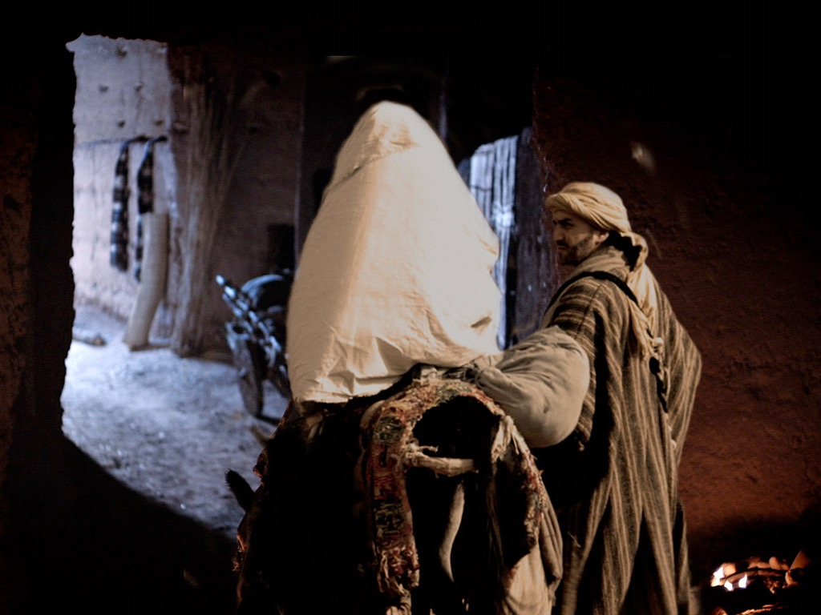

Slide 50
Nachdem Herodes gestorben war,
brachte Josef
Maria und Jesus nach Nazareth.

Slide 51
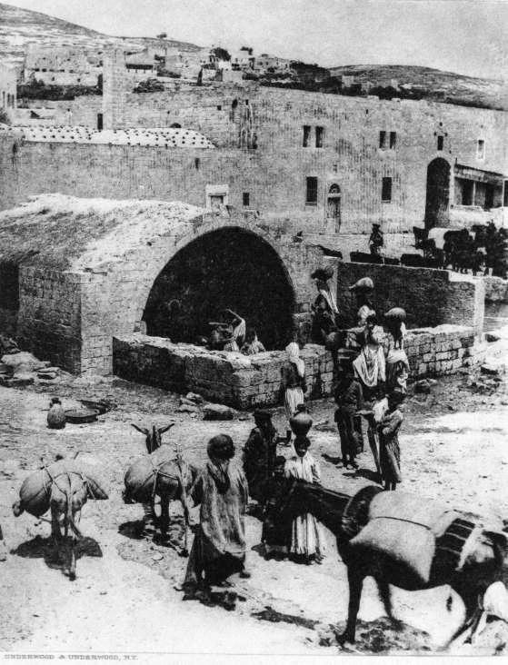
Foto © gemeinfrei
Foto gemeinfrei

Slide 52
Jesus lernte von Josef das Bauhandwerk.

Slide 53
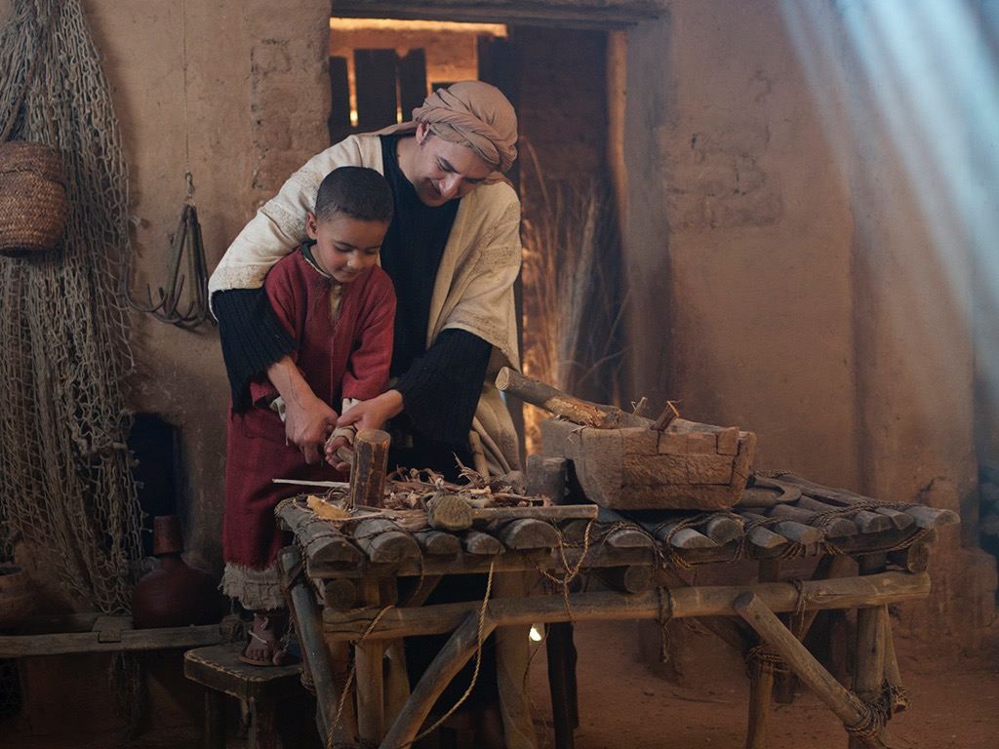

Slide 54
Josef und Maria gingen jedes Jahr zum
Paschafest nach Jerusalem.

Slide 55
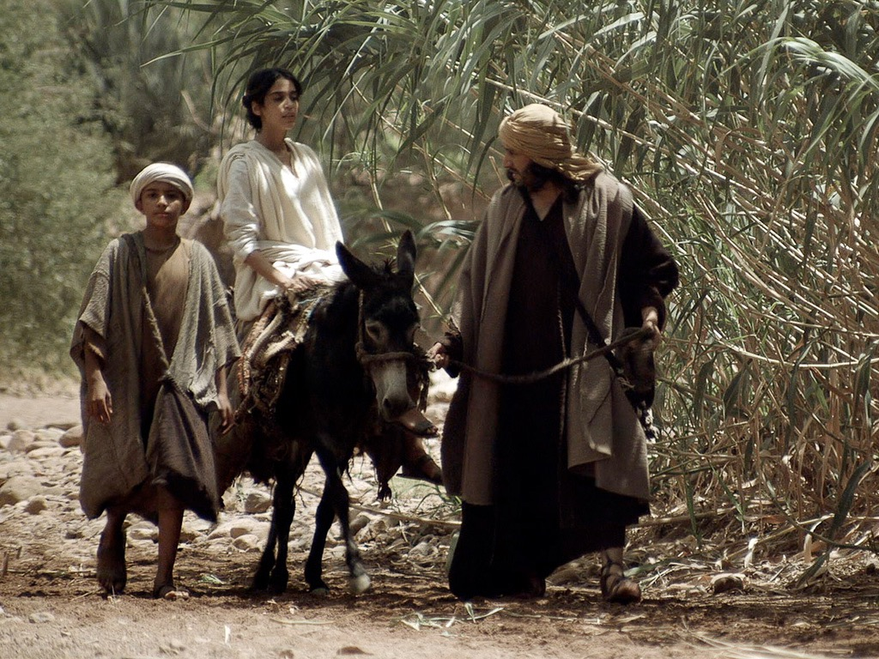

Slide 56
Als Jesus 12 Jahre alt war feierten sie auch in Jerusalem das Paschafest. Dann gingen sie wieder nach Hause.

Slide 57
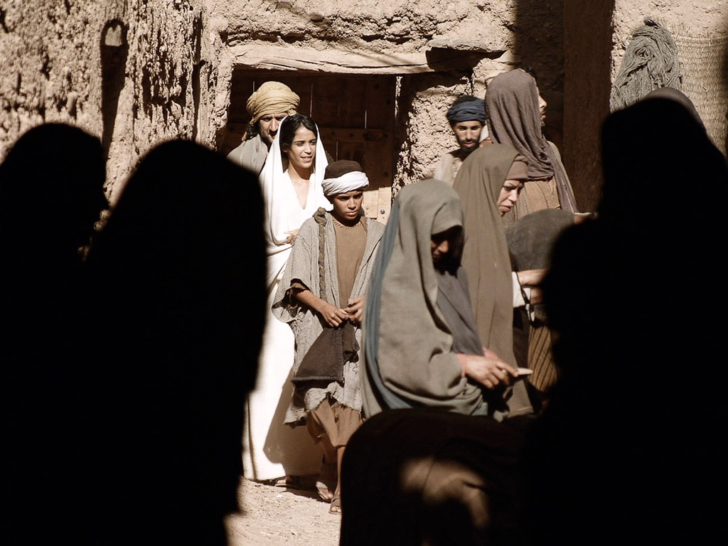

Slide 58
Jesus blieb aber
in Jerusalem.
Maria und Josef dachten er sei in der Pilgergruppe.

Slide 59
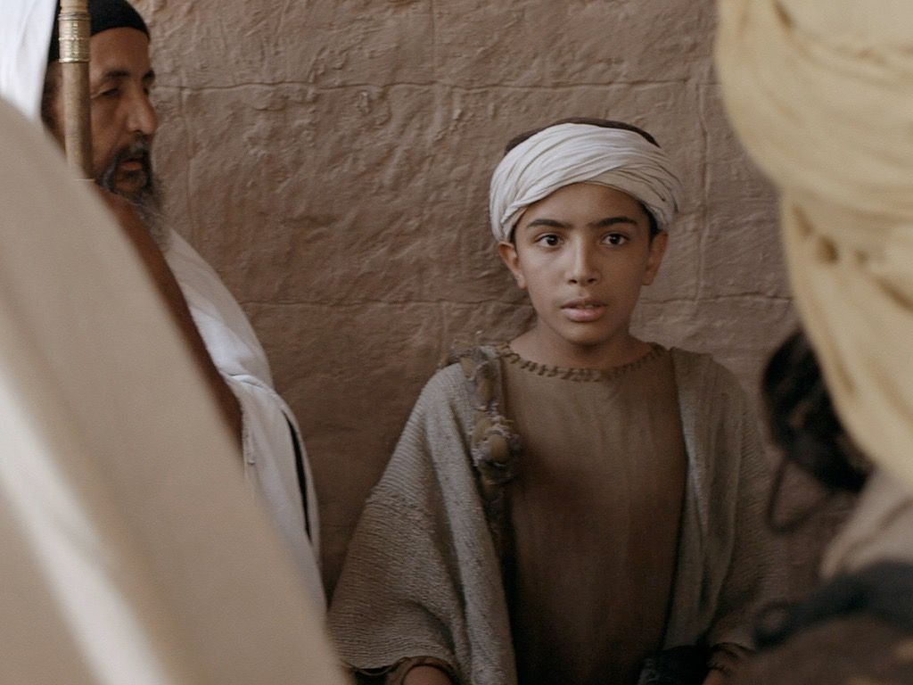

Slide 60
Am Abend merkten
Josef und Maria,
dass Jesus nicht da war.
Sie kehrten nach Jerusalem zurück und suchten Jesus.

Slide 61
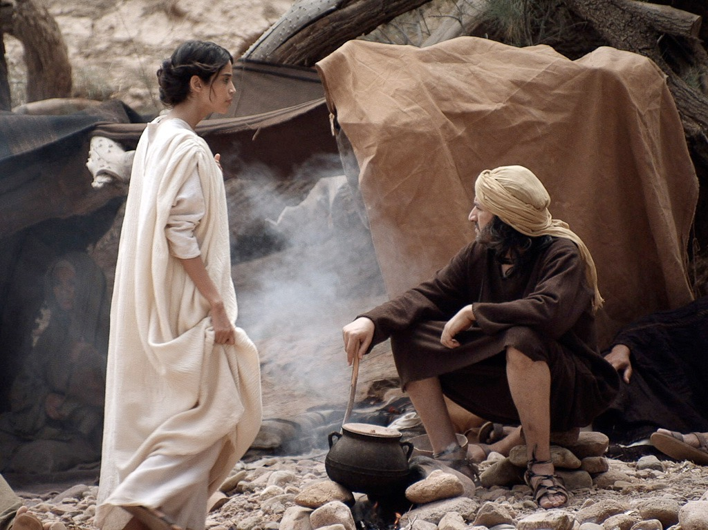

Slide 62
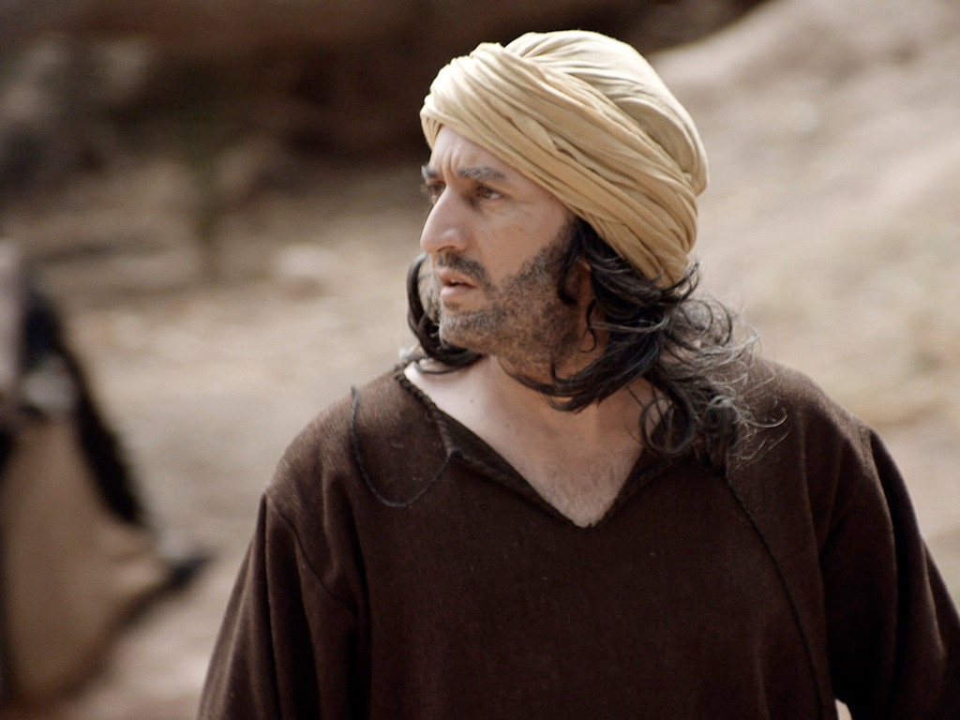

Slide 63
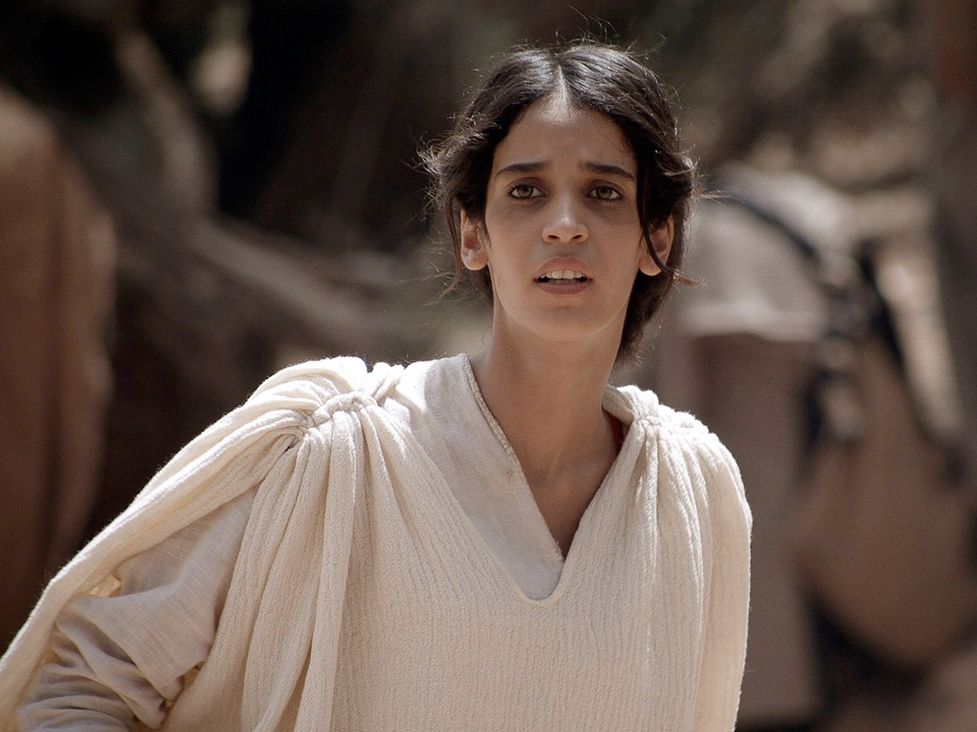

Slide 64
Josef und Maria
suchten Jesus in Jerusalem
drei Tage.

Slide 65
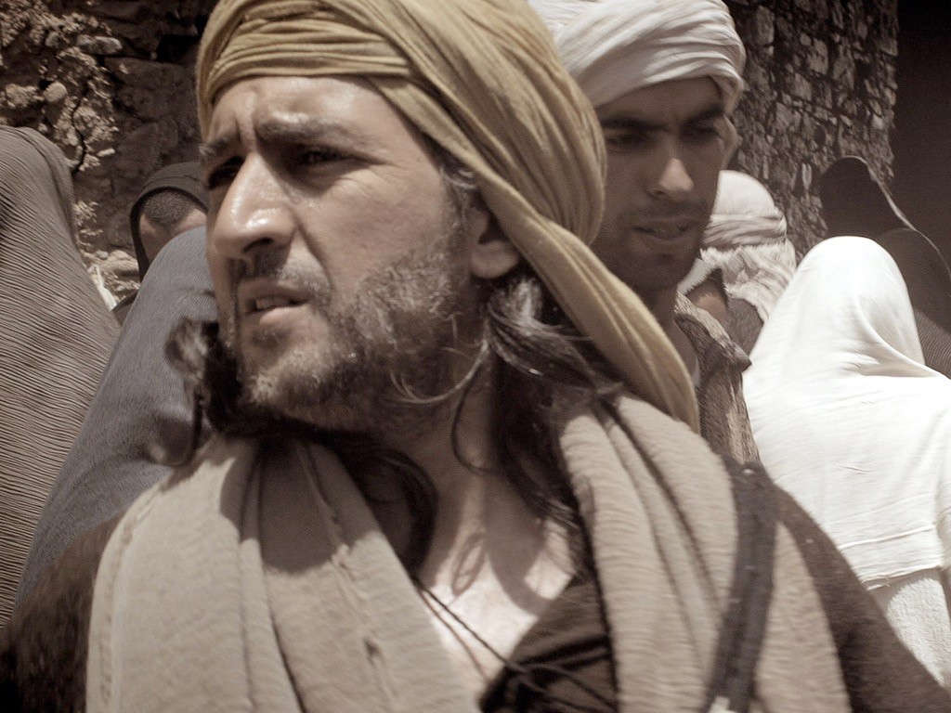

Slide 66
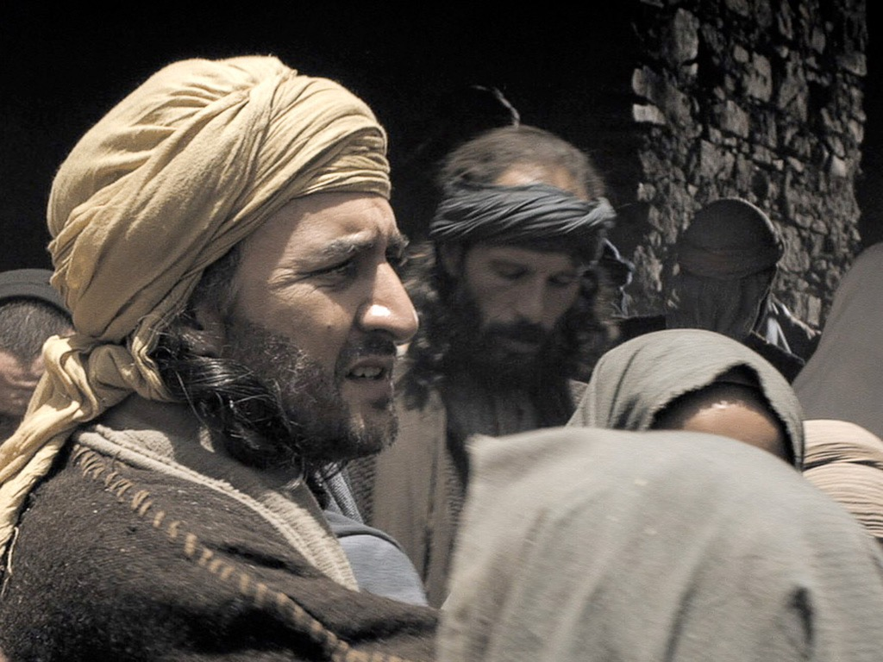

Slide 67
Dann fanden sie Jesus
im Tempel.

Slide 68
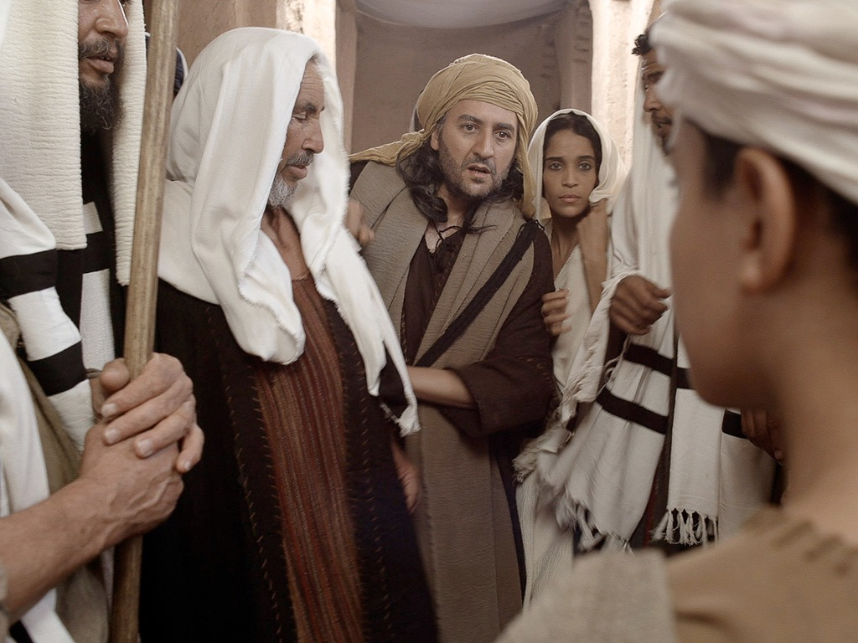

Slide 69
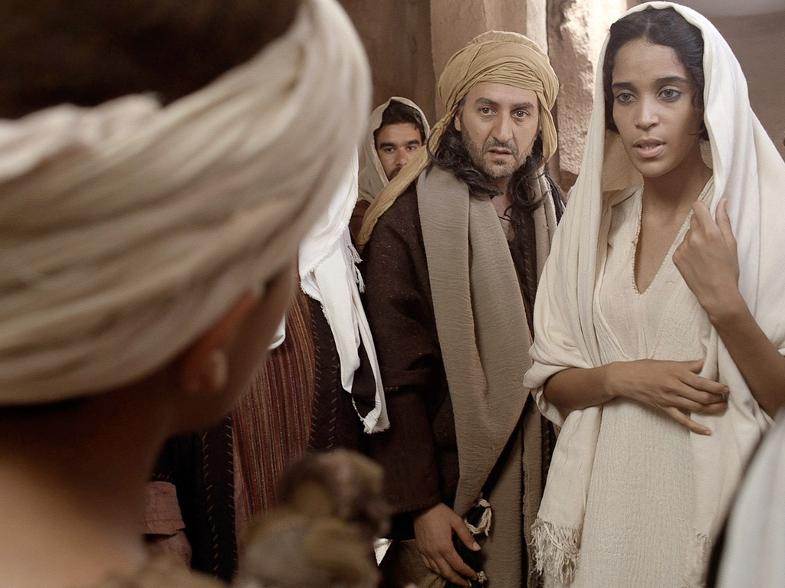

Slide 70
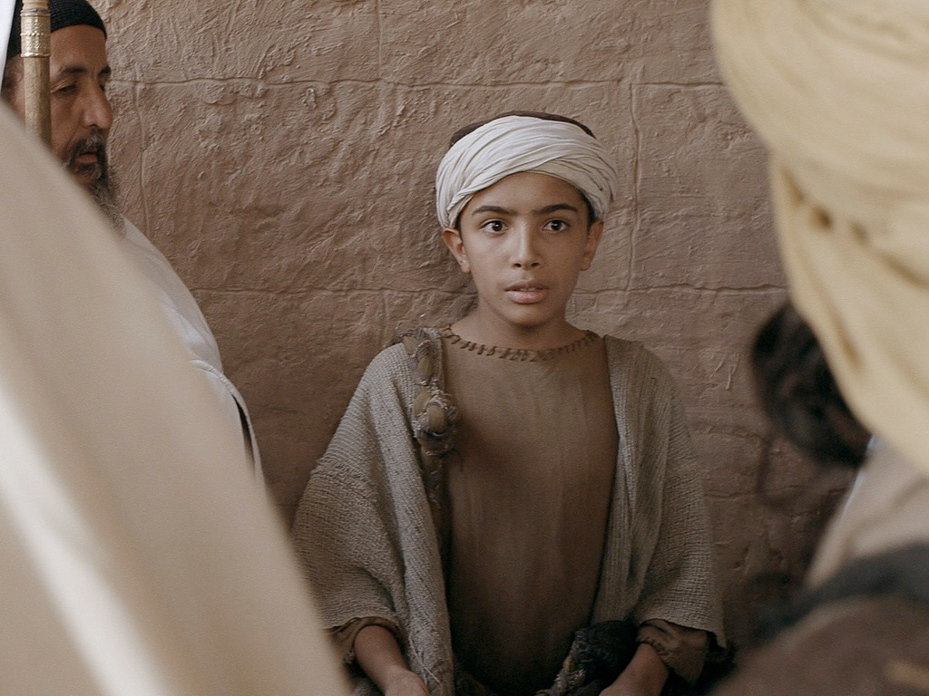

Slide 71
Jesus kehrte mit Josef und Maria nach Nazareth zurück.

Slide 72
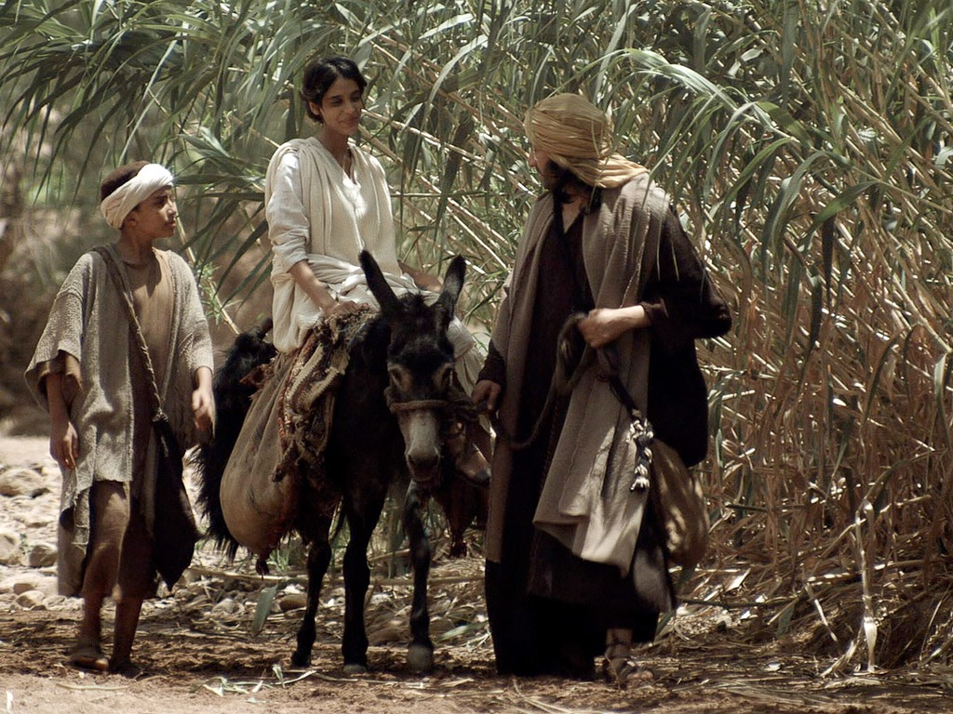

Slide 73
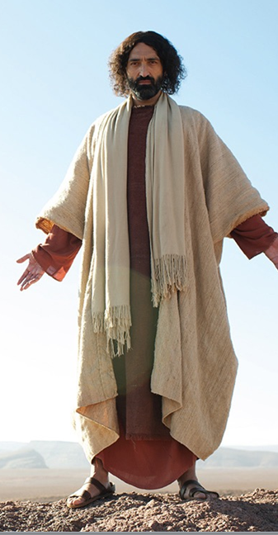
Über Josef wird in der Bibel nichts Weiteres berichtet.
Aber von Jesus
sagen die Menschen später:
Ist das nicht Jesus,
der Sohn
des Josef aus Nazareth!

Slide 74
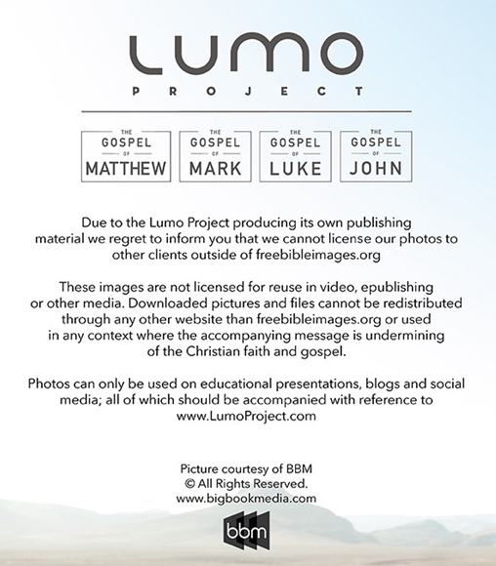
Fotos © :
Text:
Annette Zimmermann
auf Basis der Online Ausgabe der Deutschen Bibelgesellschaft der revidierten Einheitsübersetzung
von 2016.
https://www.die-bibel.de/bibeln/online-bibeln/einheitsuebersetzung/einheitsuebersetzung/
Zusammenstellung:
Annette Zimmermann 2020
Nutzung nur im Religionsunterricht und Andachten
im christlichen Kontext gestattet.

